Slide 1
1. איך בונים תכנית אסטרטגית?

Slide 2
לפני שנתחיל – כמה דגשים:
ככל שהעסק מורכב יותר, כך גם התכנית האסטרטגית
עסקים קטנים רבים לא צריכים, התכנית בראש של המייסדים
בתאגידים גדולים בונים תכנית לכל חטיבה, ואח"כ משלבים
תהליך התכנון חשוב – זהו דיאלוג שבעזרתו:
משתפים ידע מחלקים שונים בארגון ומחליפים רעיונות
בונים קונצנזוס ומתחייבים למעשים ולתוצאות
מוודאים קונסיסטנטיות בהחלטות של דרגות שונות בארגון
מסגרת זמן:
תכנית אסטרטגית – בד"כ פעם בשנה
טווח התכנית – בד"כ שלוש עד חמש שנים

Slide 3
לתכנית אסטרטגית שלושה חלקים בסיסיים:
איפה אנחנו היום?
לאן אנחנו רוצים להגיע?
איך נגיע לשם?

Slide 4
1. איפה אנחנו היום? 2. לאן אנחנו רוצים להגיע? 3. איך נגיע לשם?
איפה אנחנו מתחרים? (Where are we competing?)
שווקי מוצר (Product market scope)
פריסה גאוגרפית (Geographical scope)
אינטגרציה אנכית (Vertical scope)
איך אנחנו מתחרים? (How are we competing?)
מהו הבסיס ליתרון התחרותי שלנו?
(What is the basis of our competitive advantage?)

Slide 5
תוכלו ליישם זאת עבור קוקה קולה?
איפה אנחנו מתחרים? (Where are we competing?)
שווקי מוצר (Product market scope)
פריסה גאוגרפית (Geographical scope)
אינטגרציה אנכית (Vertical scope)
איך אנחנו מתחרים? (How are we competing?)
מהו הבסיס ליתרון התחרותי שלנו?
(What is the basis of our competitive advantage?)

Slide 6
דוגמה: קוקה קולה
איפה אנחנו מתחרים?
תעשיית המשקאות הקלים; מספקת תרכיזים למשקאות הממותגים שלה
גיאוגרפית: ברחבי העולם; שווקים עיקריים הם ארה"ב, מקסיקו, ברזיל, יפן וסין
היקף אנכי: מתמקדת בפיתוח מוצר, ניהול מותג, וייצור והפצה של תרכיזים
(ייצור והפצה של משקאות קלים מתבצעות על ידי החברה האחות Coca-Cola Enterprises וזכיינים מקומיים)

Slide 7
דוגמה: קוקה קולה
איך אנחנו מתחרים?
אסטרטגיית בידול
החברה מסתמכת על תדמית מותג שפותחה באמצעות השקעות גדולות בפרסום וקידום מכירות
שאיפה לנתח שוק גדול באמצעות שיווק המוני וקשרים קרובים עם המבקבקים המובילים

Slide 8
1. איפה אנחנו היום? 2. לאן אנחנו רוצים להגיע? 3. איך נגיע לשם?
חזון (Vision) = מה אנחנו שואפים להיות?
משימה (Mission) = מהי התכלית של העסק?
מטרות ויעדים (Targets and goals) = מה אנחנו רוצים להשיג?
אפשר לפרט את המטרות והיעדים:
מטרות אסטרטגיות: נתח שוק, מוצרים חדשים, כניסה לשווקים בחו"ל, פיתוח עסקים חדשים
יעדים פיננסיים: צמיחה בהכנסות, הפחתת עלויות, רווח תפעולי, החזר על ההון, תשואה לבעלי המניות

Slide 9
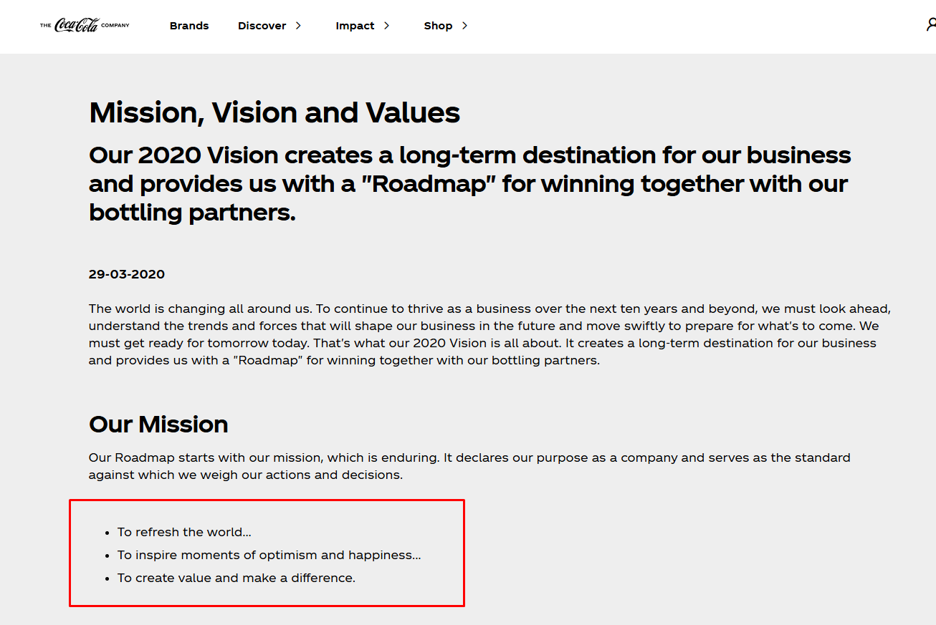

Slide 10
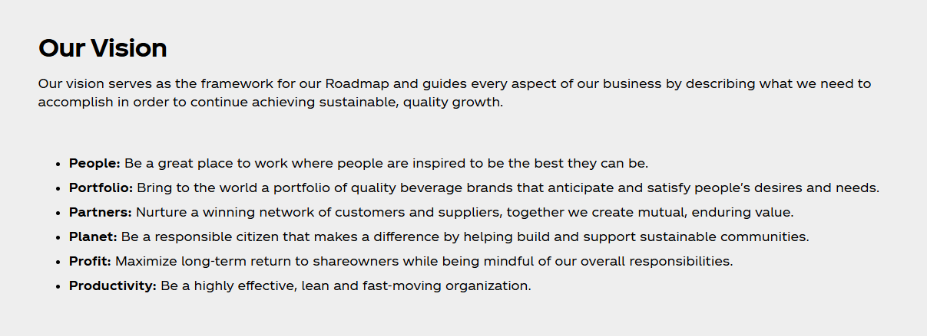
https://www.coca-cola.com/za/en/media-center/mision-vision-values

Slide 11
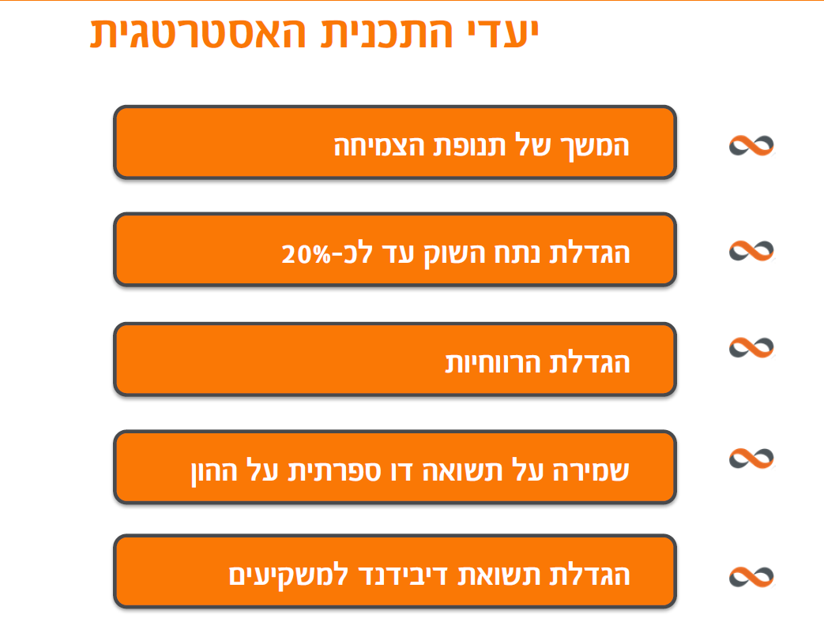
דוגמה ליעדים מתוך "מזרחי טפחות תכנית אסטרטגית 2017-2021 מצגת לשוק ההון" (נובמבר 2016)

Slide 12
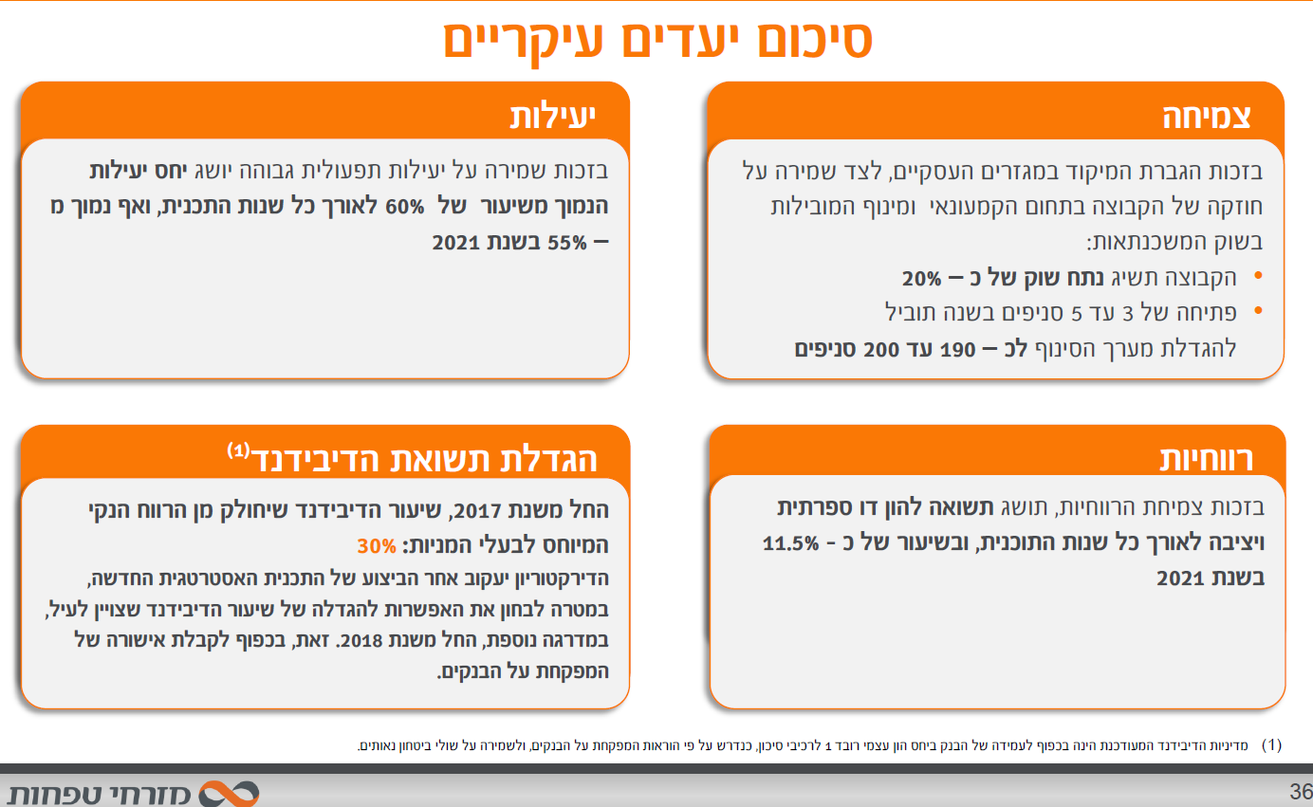

Slide 13
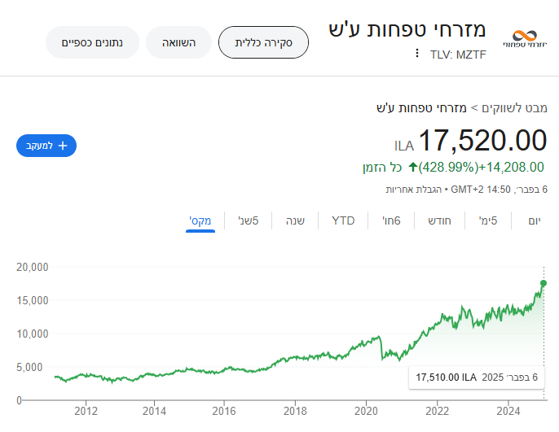

Slide 14
1. איפה אנחנו היום? 2. לאן אנחנו רוצים להגיע? 3. איך נגיע לשם?
הנחיות לפיתוח העסק (Guidelines for development)
תיעדוף השקעות (Priorities for capital expenditure)
אופני צמיחה – אורגני, רכישות ומיזוגים, בריתות
(Growth modes: organic growth, M&A, alliances)
שינויים בפריסה הגאוגרפית
שינוים בפלחי השוק
שינויים בבסיס היתרון התחרותי
פעולות ספציפיות לגבי פרויקטים, כולל מסגרת זמן

Slide 15
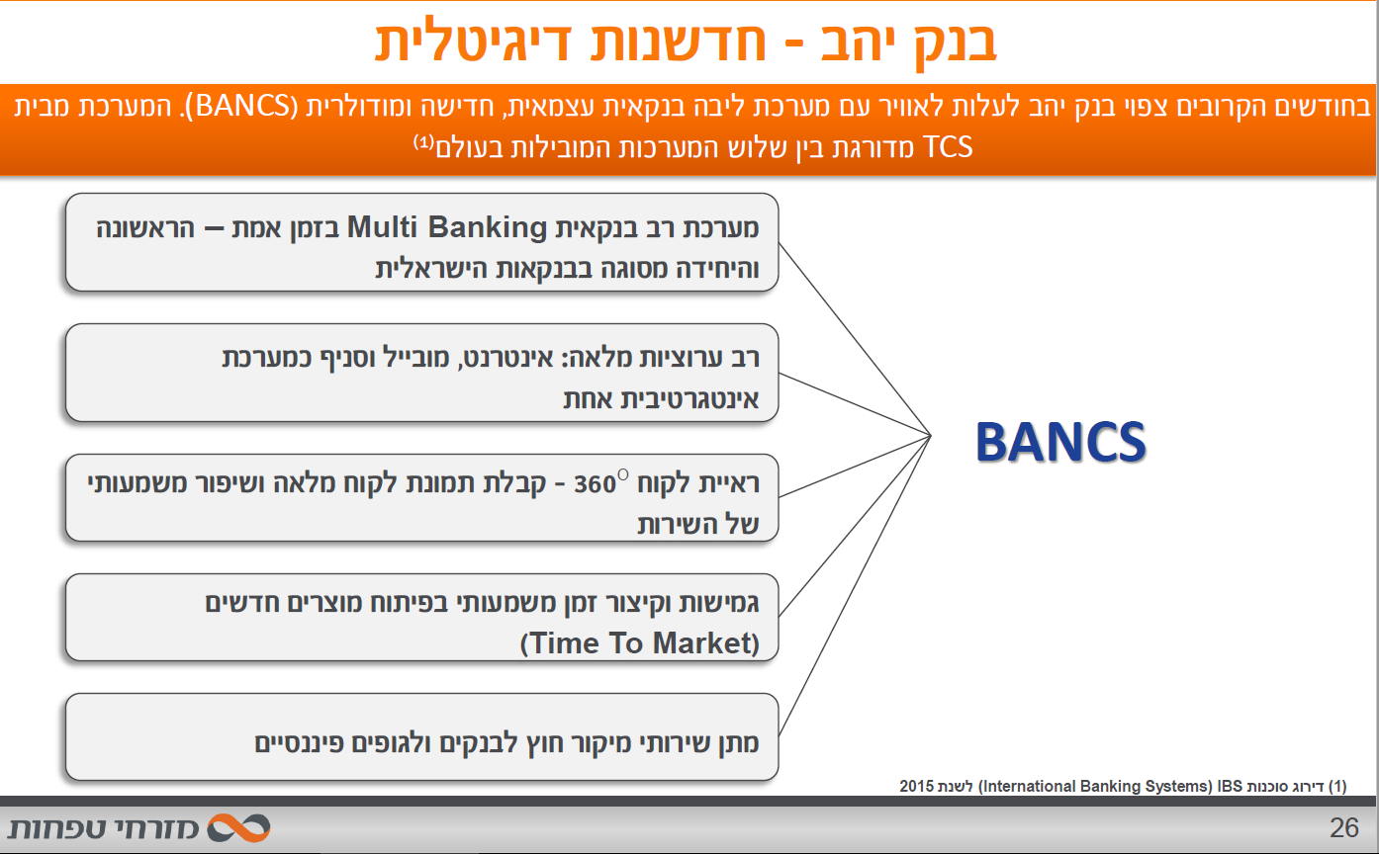
דוגמה: "איך נגיע לשם?"
הם בעצם אומרים שיש להם טכנולוגיה ייחודית, המדורגת בין השלוש הטובות בעולם

Slide 16
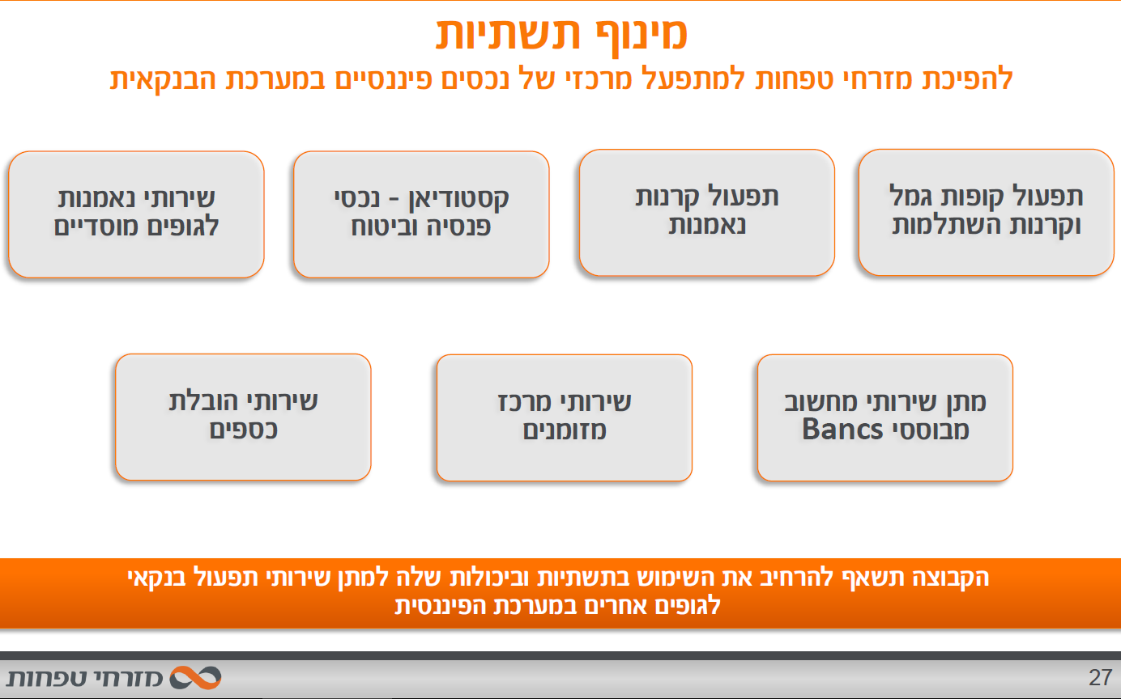
דוגמה: "איך נגיע לשם?"

Slide 17
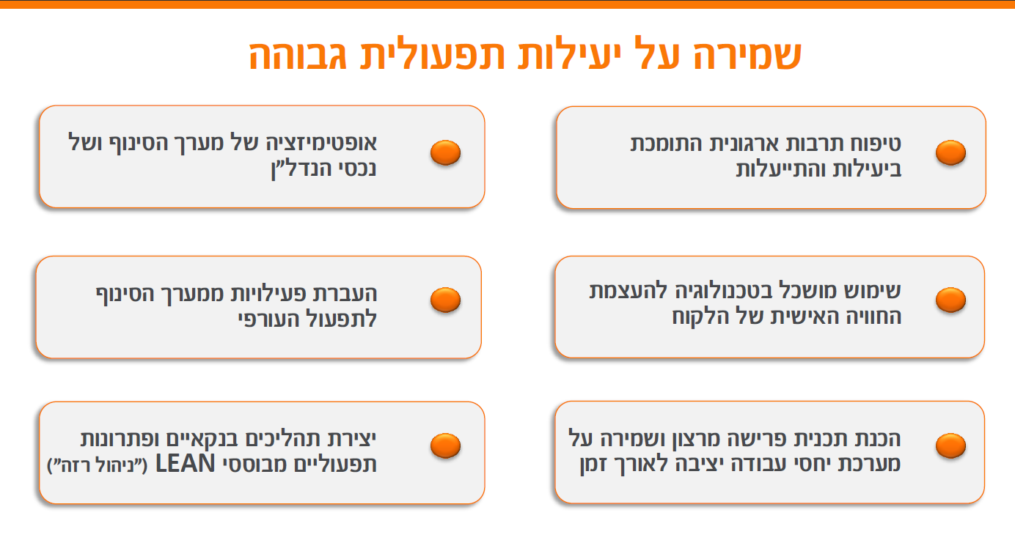
דוגמה: "איך נגיע לשם?"

Slide 18
תוספות לתכנית האסטרטגית
כשמתחילים לבנות תכנית אסטרטגית, כדאי לחשוב גם על הנקודות הבאות (ולהוסיף לתכנית):
מהן הנחות הבסיס שלנו?
תרחישים עתידיים שונים
תחזיות לגבי התפתחויות חיצוניות חשובות, אליהן נצטרך להגיב
תחזיות פיננסיות שונות (כמו הכנסות, הוצאות, חיסכון)

Slide 19
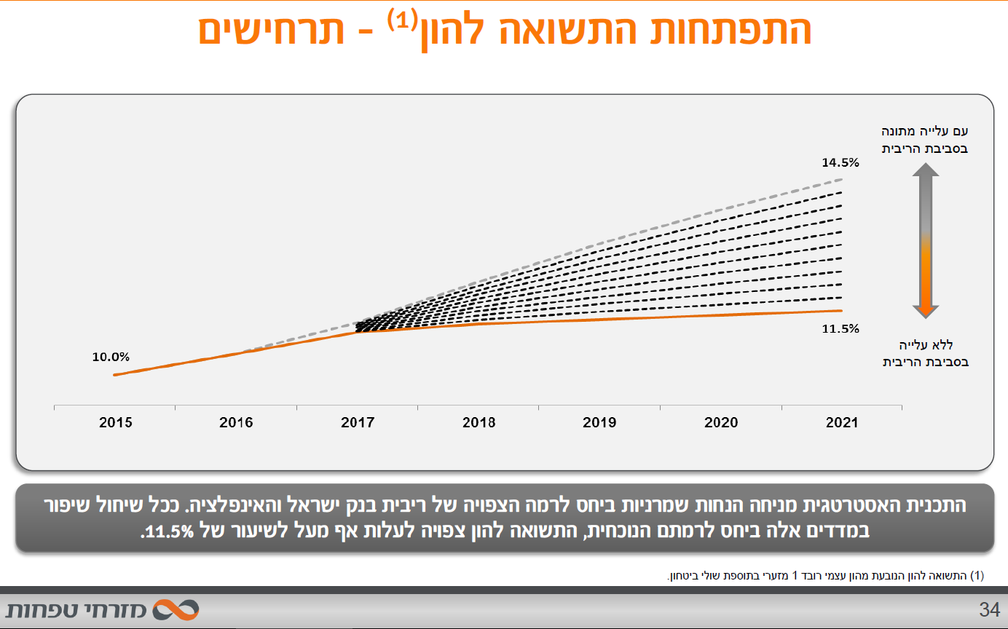
דוגמה להנחות ותרחישים מתוך "מזרחי טפחות תכנית אסטרטגית 2017-2021 מצגת לשוק ההון" (נובמבר 2016)

Slide 20
הערה חשובה לקראת סיום
עבור עסקים רבים, במיוחד בסביבות שמשתנות מהר, האסטרטגיה היא יותר גמישה ופחות פורמלית
דגש על כיוון (ופחות על פעולות ספציפיות)
חשוב לזכור שאפשר לשדרג את האסטרטגיה שלנו!
יש לאפשר הסתגלות ולמידה תוך אינטראקציה מתמדת בין עיצוב האסטרטגיה ויישומה
יש לעשות התאמות ותיקונים לאור הניסיון
זה תלוי בסביבה – באיזו מידה היא יציבה וצפויה

Slide 21
חשוב לאפשר הסתגלות ולמידה תוך אינטראקציה מתמדת בין גיבוש אסטרטגיה ויישום אסטרטגיה, כך שהאסטרטגיה כל הזמן מותאמת ומתוקנת לאור הניסיון.
"In all the companies I am familiar with, strategic planning combines design and emergence […] The balance between the two depends greatly upon the stability and predictability of a company’s business environment”. / Robert Grant

Slide 22
דיון
המאפיינים של התוכניות האסטרטגיות של הפירמה ותהליך התכנון האסטרטגי שלה מושפעים במידה רבה מחוסר היציבות ואי-הוודאות בסביבה החיצונית שלה.
על בסיס זה, לאילו הבדלים הייתם מצפים בתכניות האסטרטגיות ותהליכי התכנון האסטרטגיים של קוקה הקולה וגוגל?

